Slide 1
第1章 计算机系统概论
王冬青
济事楼410
同济大学软件学院

Slide 2
1.1 引言
1.2 计算机系统的硬件组成
1.3 计算机的软件系统
1.4 计算机的性能指标
1.5 计算机的发展简史
1.6 计算机的分类与应用

Slide 3
1.1 引言
计算机系统＝硬件/固件＋软件
  硬件：计算机系统的物质基础
  软件：计算机系统的灵魂
对于计算机的某一具体功能来说，既可以用硬件实现，也可以用软件实现。
  硬件和软件在逻辑功能上是等效的
  实现成本和速度有比较大的差别

Slide 4
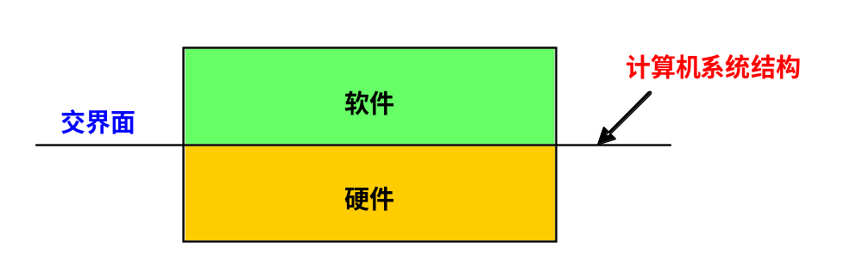
1.1 引言
计算机的系统结构：软件和硬件的交界面
  确定哪些功能由硬件实现，哪些功能由软件实现，即确定硬件和软件的功能分配。
ISA

Slide 5
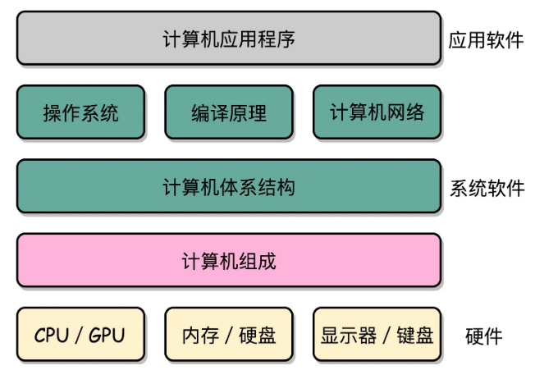
1.1 引言

Slide 6
1.1 引言
1.2 计算机系统的硬件组成
1.3 计算机的软件系统
1.4 计算机的性能指标
1.5 计算机的发展简史
1.6 计算机的分类与应用

Slide 7
1.2 计算机系统的硬件组成
现代计算机系统的硬件结构
  由5个部件构成
    运算器：实现对数据的加工，包括算术运算和逻辑运算。
    存储器：存储数据和程序。
    控制器：计算机的指挥控制中心，控制计算机各部件有
    序协调地工作。
    输入设备和输出设备：实现外部世界与计算机之间的数
    据交换。

Slide 8
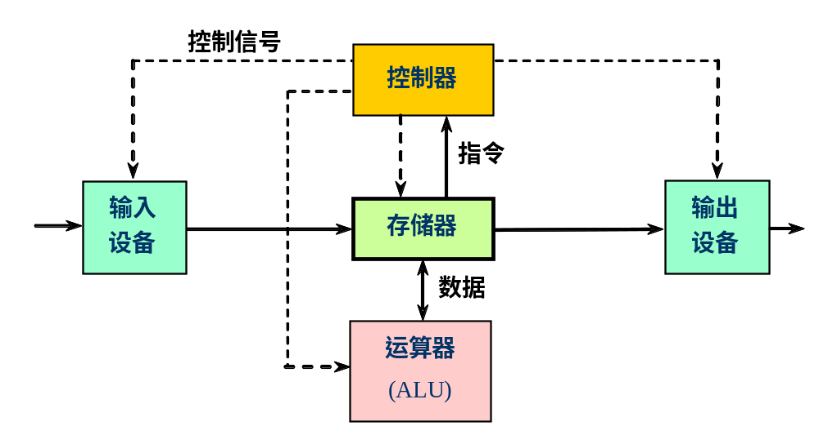
1.2 计算机系统的硬件组成
Arithmetic&Logical Unit
计算机系统的硬件结构（5个部件）
从早期运算器为中心变为存储器为中心：DMA等技术支持及存储器容量的增加

Slide 9
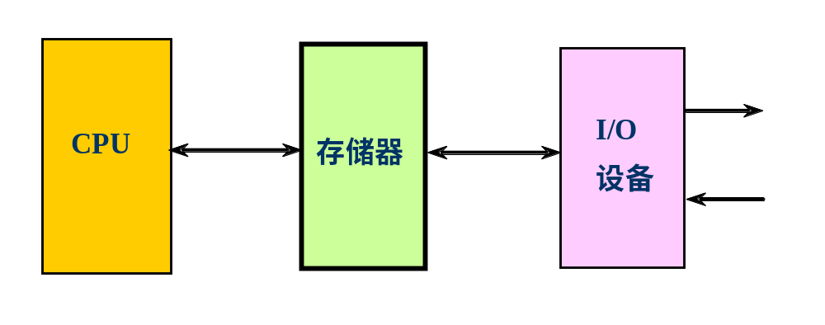
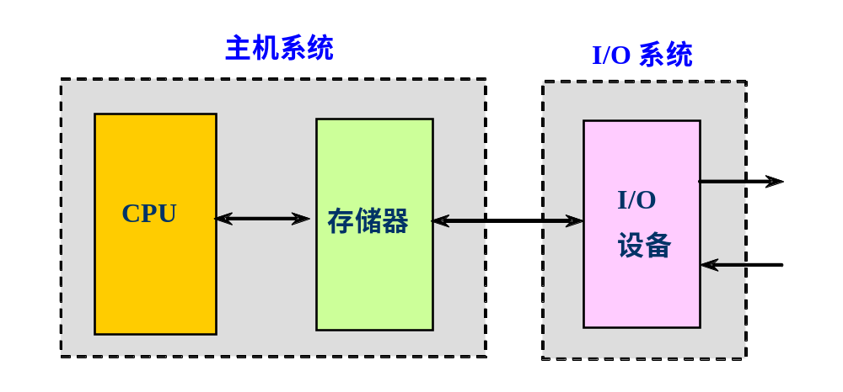
3个部件
箭头只反映了数据进出方向
两个子系统
CPU ＝运算器 ＋ 控制器
存储器 ＝内存（主存）（本上下文环境）
主机 ＝CPU ＋ 主存储器
I/O设备 ＝输入设备 ＋ 输出设备

Slide 10
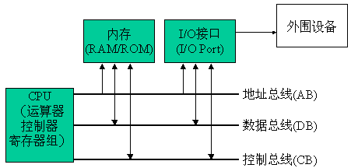
1.2 计算机系统的硬件组成
系统总线视角

Slide 11
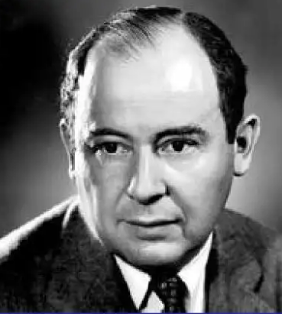
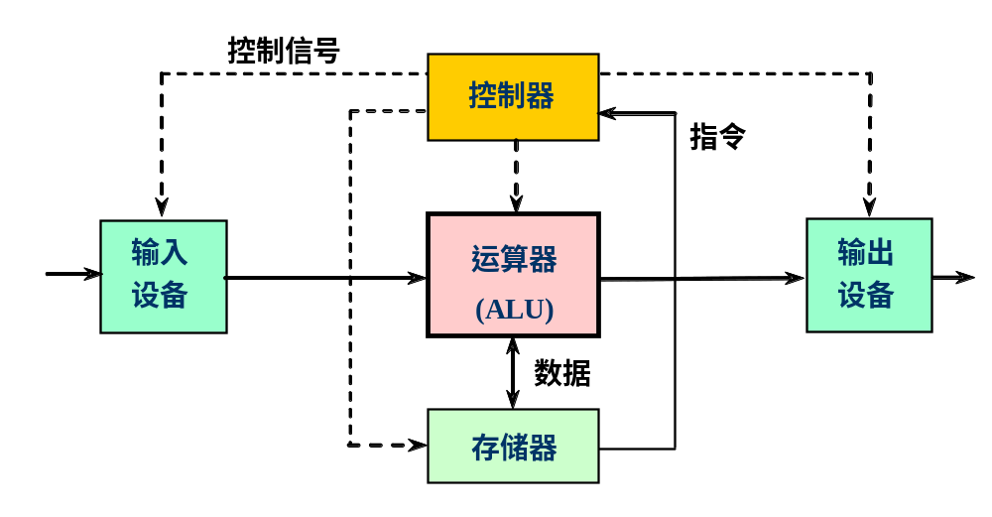
  早期计算机采用的结构
    以运算器为中心
    冯·诺依曼结构 匈牙利数学家冯·诺依曼1946年 提出
存储+程序计算机《First Draft of a Report on the EDVAC》
拓展：1943~1946年的ENIAC的历史(十进制)，冯参与该项目。

Slide 12
1.2 计算机系统的硬件组成
  现代计算机在结构上已经有了很大的变化，但都可以看成是冯·诺依曼结构的改进，而且仍然是采用冯·诺依曼当时提出的存储程序原理。
  存储程序原理
  在计算机解题之前，要事先编制好程序，并与所需要的数
  据一起预先存入主存当中。当程序开始执行后，由控制器按照
  该程序自动地、连续地从存储器中取出指令并执行，直到获得
  所要求的结果为止。(二进制的提出)
  可编程（相较于计算器）
  可存储（相较于更早期的机械计算机，ENIAC靠接线控制
  程序执行）

Slide 13
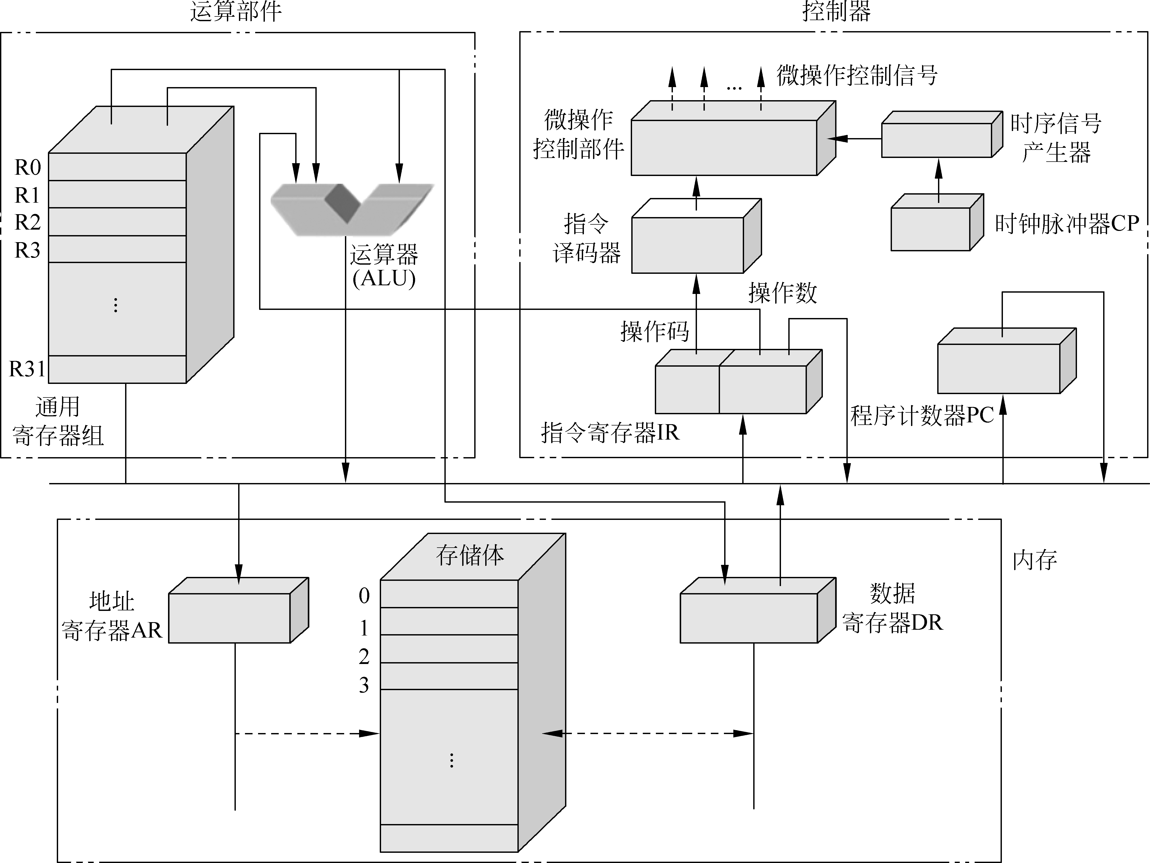
  模型机硬件组织示意图（一台假想的简化了的计算机）
GPR（General Purpose Register）
总线
MAR
MDR

Slide 14
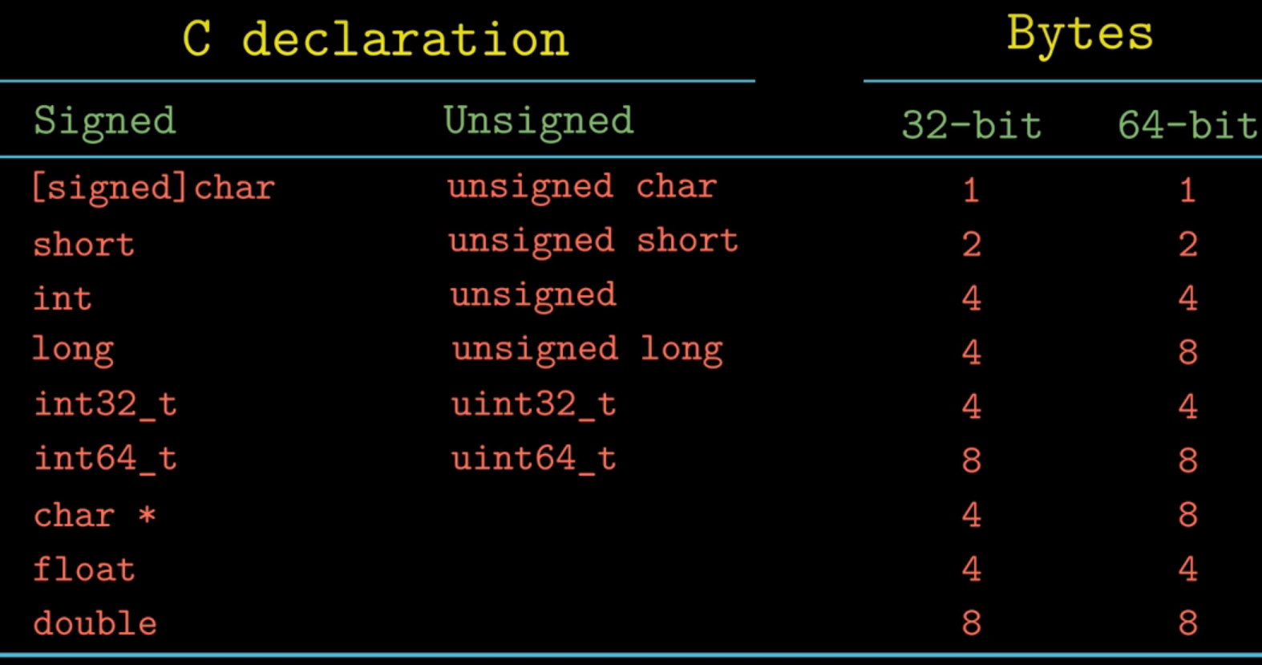
通用寄存器位数的意义：
字长
逻辑地址
位数
x86的字（word）是16位=2B

Slide 15
1.2 计算机系统的硬件组成
运算部件
  功能：计算机的执行部件，用于对数据的加工处理，完成算术运算和逻辑运算。
    算术运算：包括加、减、乘、除以及它们的复合运算。
    逻辑运算：包括与、或、非、异或、比较、移位等。
  组成单元：
    算术逻辑部件ALU（核心）
    通用寄存器组GPR （General Purpose Register ）一组寄存器：用于暂存运算数据和中间结果
    （SRAM）
    专用寄存器组（如:PC、IR、MDR、MAR等）
    （大多数辅助控制器工作，功能化分上不属于运算部件）

Slide 16
1.2 计算机系统的硬件组成
存储器
  计算机的存储部件，存储程序和数据。
  由两部分构成
    内部存储器（内存）：一般用半导体技术实现。（DRAM）
    外部存储器（外存）：采用磁或其他记录方式实现。
    （磁盘、光盘、闪存、磁带等）

Slide 17
1.2 计算机系统的硬件组成
存储器（续）
  内存
    按地址访问的一维线性空间。（抽象描述）
    由大量的存储单元组成，每个存储单元有一个唯一的编号。（编号称为该存储单元的地址）
    用地址可以唯一地访问到一个存储单元。
    每个存储单元可以存放多个二进制位（bit），一般是字节的整数倍。
    1字节 = 8位 ，
    1Byte = 8bits
地址(n位)
内存
1111
…
…
0011
存储单元
0010
0001
0000
可寻址范围：0 -- 2^{n}-1
地址和内容都是二进制

Slide 18
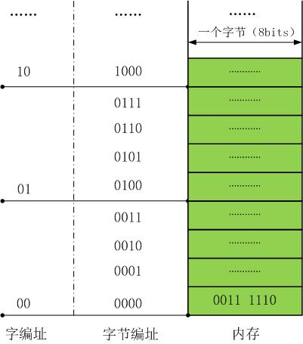
1.2 计算机系统的硬件组成
存储器（续）
  编址方式
    字节编址：
    字编址
    (这里的字指机器字长)
    设一个字=32bits(位)
    =4Byte(字节)
    不同编址方式示意图的区别

Slide 19
1.2 计算机系统的硬件组成
例：某计算机字长为32位,其存储容量为64MB,若按字
编址,它的寻址范围是多少?需要多少地址线？按
字节编址呢？
解：按字编址，字长为32位 = 4B,存储容量为64MB,则
存储单位数：64MB/4B= 16M个，及寻址范围0~16M-1
，需要24位地址线；
若按字节编址,存储单位数：64MB/B= 64M个，寻址范
围0~64M-1，需要26位地址线；
说明：这里说的寻址范围是物理上的，区别于在指令设计
里提到的指令逻辑上的寻址范围。

Slide 20
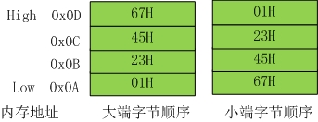
1.2 计算机系统的硬件组成
存储器（续）
  字节顺序 (Byte Order)
    大端（Big endian）
    多字节数据在内存中存放的两种不同约定：
    如一个4字节数：01234567H
    小端（Little endian）
31
0
31------- 24
7 ------- 0
23------- 16
15------- 8
15------- 8
23------- 16
该数据地址
7 ------- 0
31------- 24
小端
大端
内存地址：0A 0B 0C 0D
小端内存单元：67 45 23 01
大端内存单元：01 23 45 67
16进制

Slide 21
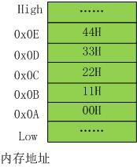
1.2 计算机系统的硬件组成
存储器（续）
  内存寻址
    字节寻址
    字寻址
    半字寻址
    双字寻址
    ……
假设环境：一个字是4B
，内存采用字节编址
这里的寻址不是后面指令集设计里面说的寻址方式。
通过同一地址0x0A
得到数据00H
得到数据33221100H（小端字节顺序）
or得到数据00112233H（大端字节顺序）
得到数据1100H （小端字节顺序）
or得到数据0011H （大端字节顺序）
某一时刻内存中数据示例
本示例是通过一个地址读数据，写数据也一样，与字节顺序相关

Slide 22
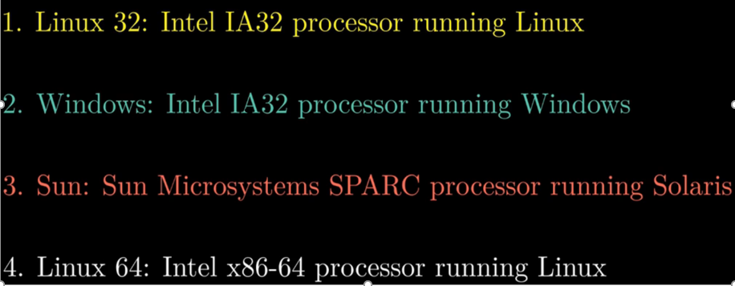
1.2 计算机系统的硬件组成
四种不同系统环境：

Slide 23
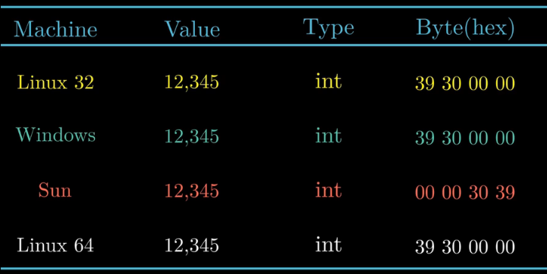
1.2 计算机系统的硬件组成
int = 12345；
运行结果：
（自己尝试写代码确认你机器的字节存放顺序）

Slide 24
1.2 计算机系统的硬件组成
存储器（续）
  主机字节序（HBO--Host Byte Order）：计算机本地内存字节序。如x86是小端，MIPS是大端，ARM可设。
  网络字节序：大端序
  转换函数：hton , ntoh等系列

Slide 25
1.2 计算机系统的硬件组成
存储器（续）
  对存储器可以进行的操作
    “读”和“写”
  存储器所能存储的信息总量称为存储器的存储容量。

Slide 26
控制器
  计算机的管理机构和指挥中心，它协调计算机的各个部件自动地工作。
    具体来说，就是按照程序中事先设计好的解题步骤，控制计算机各个部件有条不紊地工作。
  由6部分构成
    指令寄存器IR：存放当前正在执行的指令。
    程序计数器PC：存放当前正在执行的指令的地址。
    说明：有些资料里说存放下一条指令的地址。
    指令译码器：对指令进行译码。
      区分当前指令是什么指令，以便形成相应的控制信号。

Slide 27
1.2 计算机系统的硬件组成
控制器（续）
  由6部分构成（续）
    时钟脉冲CP：协调计算机各部件进行操作的同步信号，
    其工作频率称为计算机的主频。
    时序信号发生器：按时间顺序周而复始地发出节拍信号。
    微操作控制部件
      微操作：硬件电路中不可再细分的简单操作。
        微操作在一个节拍内完成
      根据指令的译码结果，结合CP以及时序信号发生器产生的节拍信号，产生该指令执行过程中各节拍所需要的微操作控制信号，并将它们发送给包括控制器本身在内的各个部件，使之协调、分步骤地进行操作，实现指令的执行。

Slide 28
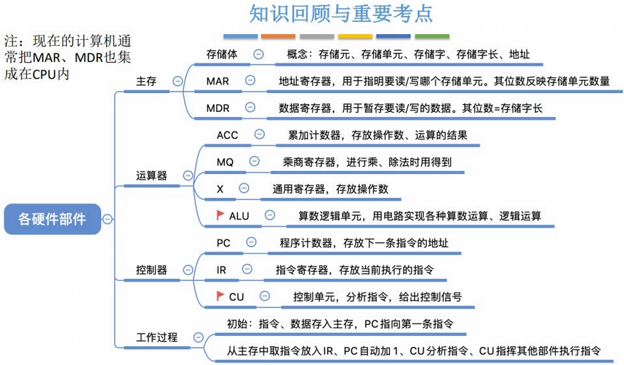
1.2 计算机系统的硬件组成

Slide 29
1.2 计算机系统的硬件组成
输入/输出设备
  计算机与外界联系的重要桥梁，是计算机系统中的一个不可或缺的组成部分。
  输入设备
    作用：将程序和数据以计算机所能识别的形式输入到计算机内。
    常见的输入设备：键盘，鼠标，扫描仪，摄像机等。
  输出设备
    作用：将计算机处理的结果以人们所能接受或其它系统所要求的形式输出到外部世界。
    常见的输出设备：显示器，打印机等。

Slide 30
1.1 引言
1.2 计算机系统的硬件组成
1.3 计算机的软件系统
1.4 计算机的性能指标
1.5 计算机的发展简史
1.6 计算机的分类与应用

Slide 31
1.3 计算机的软件系统
计算机软件一般可分为两大类
  系统软件
  应用软件
常用的一些软件

Slide 32
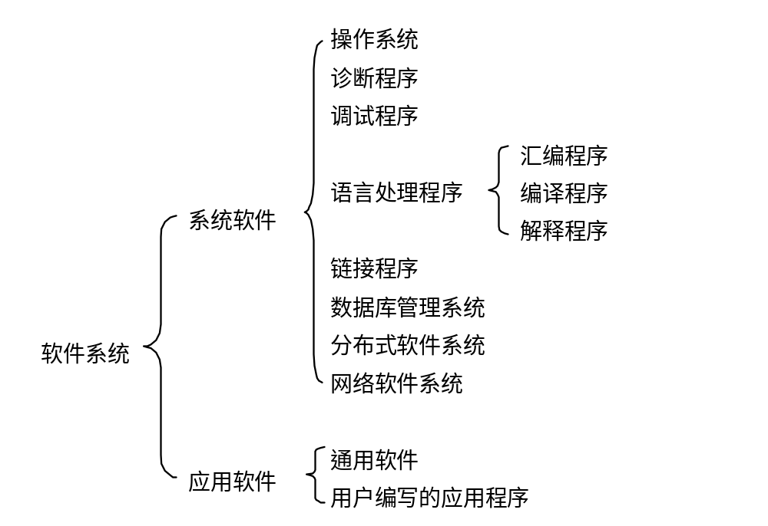
1.3 计算机的软件系统

Slide 33
1.3 计算机的软件系统
1.3.1 系统软件
  一组保证计算机系统高效、正确地运行的基础软件。
操作系统
  负责管理系统资源，为应用程序提供运行环境，为用户提供操作界面。
  主要功能
    存储管理，处理机的进程/线程调度，设备管理，文
    件管理，网络通信管理，命令处理等。
语言处理程序
  将用任何其它语言编制的程序变换为机器语言程序，然后由计算机硬件去执行和处理。

Slide 34
1.3 计算机的软件系统
数据库管理系统
  用于实现对数据库的描述、管理和维护等。
分布式软件系统
  用于建立分布式计算环境，管理分布式计算资源，控制分布程序的运行，提供分布式程序开发与设计工具等。
  包括：分布式操作系统、分布式编译系统、分布式数据库系统、分布式软件包等。

Slide 35
1.3 计算机的软件系统
网络软件系统
  用于支持网络活动和数据通信的系统软件。
  包括网络操作系统、通信软件、网络协议软件、网络应用系统等。
服务程序
  为用户使用和维护计算机提供服务。
  如装入程序、编辑程序、调试程序、诊断程序等。

Slide 36
1.3 计算机的软件系统
1.3.2 应用软件
应用软件：指计算机系统的用户为解决某个应用领域
中的各类问题而编制的程序。
应用程序是多种多样、极其丰富的 。
  如各种科学计算类程序、工程设计类程序、数据统计与处理程序、情报检索程序、企业管理程序、生产过程控制程序等。
一些具有通用性的应用软件
  如文字处理软件、表格处理软件、图形处理软件等 。

Slide 37
1.1 引言
1.2 计算机系统的硬件组成
1.3 计算机的软件系统
1.4 计算机的性能指标
1.5 计算机的发展简史
1.6 计算机的分类与应用

Slide 38
1.4 计算机的性能指标
1.4.1 基本性能指标
介绍一些与硬件相关的性能指标。
主频
  衡量计算机工作速度的主要指标之一
  CPU的工作节拍是由时钟来控制的，时钟不断产生固定频率的时钟脉冲，这个时钟的频率就是CPU的主频。
  通常用一秒钟内发出的电子脉冲数来表示
    常用单位是兆赫兹（MHz）、吉赫兹（ GHz ）。

Slide 39
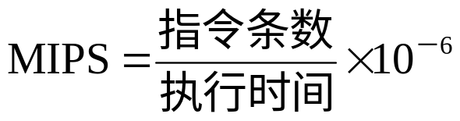
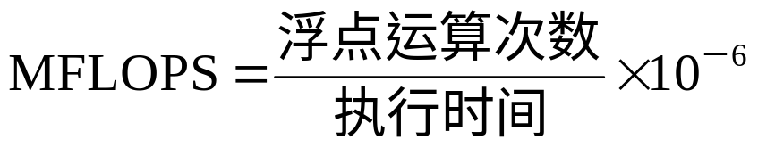
1.4 计算机的性能指标
运算速度
  以每秒执行多少条指令或完成多少次浮点运算来表示。
  单位：MIPS（百万条指令/秒）
  MFLOPS（百万次浮点运算/秒）
  它们分别反映了计算机的定点运算能力和浮点运算能力 。

Slide 40
1.4 计算机的性能指标
  运算速度可以用以下3个方法来计算
    混合比率计算法
      对于每一条指令，计算其执行时间，并从应用程序中统计该指令出现的频度。
      然后计算所有指令的加权平均值，便可得指令的平均执行时间。
      该时间的倒数就是平均执行速度。
    计算各种指令的执行速度
      根据处理器的主频，求出其基本节拍周期时间，
      然后根据处理器的结构模型和指令操作流程，可推算出执行各种指令的基本拍数和每秒执行指令的条数。

Slide 41
1.4 计算机的性能指标
    执行基准程序的运算速度
      通过执行同一组基准程序，来测试和比较计算机的性能。
      基准测试程序套件
        由各种不同的真实应用程序构成的
        目前最成功和最常见的测试程序套件是SPEC系列
        由美国的标准性能测试公司（Standard Performance Evaluation Corporation）创建的
        设计出了适合于各种类型应用的基准测试程序套件，且先后推出了多个版本。
      如：SPEC89、SPEC92、SPEC95、SPEC2000和SPEC CPU2006等。
      SPEC CPU2006有29个程序，其中整数程序12个
      （CINT2006），浮点程序17个（CFP2006）。

Slide 42
1.4 计算机的性能指标
基本字长
  直接参与运算的数据字的二进制位数。
    它决定了寄存器、ALU、数据总线等的位数，直接
    影响着硬件的造价。
  字长标志着运算精度，位数越多，精度越高。
  在保持相同精度的情况下，十进制位数与二进制位数的关系。
  假设：十进制数的位数：i位 二进制数的位数：j位
  令： 10^{i} = 2^{j}
  两边取对数（以10为底），得：
  i = j×log₁₀2
  j = i / log₁₀2 ≈ 3.3×i

Slide 43
1.4 计算机的性能指标
主存容量
  主存容量：主存所能存储的信息的总量。
  计算机的处理能力在很大程度上取决于主存容量的大小。
  主存容量＝字节数或字数×字长（存储字长）
    512MB 可存储512M（1M=1024K）个字节
    128M×32位
    KiB——千字节 1KB=2¹⁰B=1024B
    MiB——兆字节（百万） 1MB=2²⁰B= 1024KB
    GiB——吉字节（10亿） 1GB=2³⁰B=1024MB
    TiB——太字节（万亿） 1TB=2⁴⁰B=1024GB

Slide 44
1.4 计算机的性能指标
主存存取周期：对主存连续两次访问所允许的最小时
间间隔。
CPU周期（机器周期）受制于主存存取周期。
所配置的外部设备及其性能指标

Slide 45
1.1 引言
1.2 计算机系统的硬件组成
1.3 计算机的软件系统
1.4 计算机的性能指标
1.5 计算机的发展简史
1.6 计算机的分类与应用

Slide 46
1.5 计算机的发展简史
第一台通用电子计算机诞生于1946年
  Electronic Numerical Integrator And Computer（电子数字积分计算机），简称ENIAC 。
  美国宾夕法尼亚大学研究
  长30.48米，宽1米，占地面积170平方米，总重量约30吨。
  制造它共用了约18000个真空管，1500个电子继电器，70000个电阻，18000个电容。
  计算速度只有每秒5000次加法运算
  十进制 的

Slide 47
1.5 计算机的发展简史
第一台存储程序电子计算机EDVAC
（Electronic Discrete Variable Automatic Computer）
  1950年 由冯·诺依曼和莫尔学院合作研制
4代计算机的特征
  每一代主要是以不同的器件技术为特征
  系统结构和软件技术也各具特色
近几十年中，国外电子计算机发展的重大事件

Slide 48
分代 | 器件技术 | 系统结构技术 | 软件技术 | 典型机器
第一代 （1946-1955） | 电子管， 继电器， 延迟线 | 存储程序计算机、程序控制I/O， 定点运算 | 机器语言， 汇编语言 | ENIAC，ISA，IBM701
第二代 （1955-1965） | 晶体管 磁芯存储器 | 浮点数据表示、寻址技术、中断、 I/O处理机 | 高级语言和编译、批处理，监控系统 | Univac LARC，CDC1604， IBM7030
第三代 （1965-1980） | 小规模和中规模集成电路，前期以磁芯存储器为主，后期以半导体存储器为主，微程序 | 流水线，Cache，先行处理，系列机 | 多道程序， 分时操作系统， 并行处理 | IBM360/370系列， CDC6600/7600系列， DEC PDP-8系列
第四代 （1980-） | 大规模和超大规模集成电路，半导体存储器，高性能微处理器，高密度电路 | 向量处理，指令集并行，多处理机，多核，机群，大规模并行处理 | 并行处理，分布处理，大规模、可扩展并行 | Cray-1，IBM 3090， DEC VAX9000，SGI Cray T3E，Sun E10000， IBM SP2，Intel Paragon

Slide 49
年份 | 大 事
1938 1943 1946 1947 1948 1950 1952 1954 1956 1960 1961 1962 1964 1964 | Konrad Zuse建成了第一台二进制的机电式通用计算机Z-1 Alan Turing等建成了一台真空管计算机 J.W.Mauchley教授等研制成功ENIAC，这是第一台电子数字 计算机 由IBM公司和哈佛大学共同研制成自动机电式哈佛Mark Ⅰ 计算机 曼彻斯特Mark Ⅰ成为第一台存储程序的数字计算机 冯·诺依曼和莫尔学院合作研制成功EDVAC，这是世界上第 一台存储程序电子计算机 IBM制成第一台军用的存储程序电子计算机IBM 701 Univac 1103A成为第一台商业计算机，采用磁芯存储器 采用晶体管的Univac商用计算机开发成功 DEC公司11月研制成PDP-1，第一台具有显示器和键盘的商 用计算机 IBM公司研制成7030，号称超级计算机 英国研制成Atlas计算机，首次采用虚拟存储器和流水操作 IBM宣布System/360 CDC 6600研制成功，第一台商用超级计算机
IBM360第一次提出了ISA，将指令接口和底层物理实现分离开。

Slide 50
年份 | 大 事
1965 1968 1971 1972 1975 1976 1977 1980 1981 1982 1982 1985 1989 1991 | DEC推出PDP-8，采用晶体管线路 Seymour Cray设计成功CDC 7600超级计算机，40MFLOPS Intel推出第一个微处理器芯片4004 DEC推出PDP-11 第一台微型机Altair 8800研制成功 Cray-1研制成功，第一台向量结构超级计算机 Tony和Commodore推出商品微型机 Apollo公司研制成第一台工程工作站 IBM推出PC机 Cray X-MP推出，将两台Cray-1连接在一起 日本启动“第五代”计算机项目 Cray-2和 Connection Machine研制成功，性能均达每秒 十亿次运算 Cray-3研制成功，采用砷化镓芯片 Cray Y-MP C90研制成功，采用16个处理机

Slide 51
1.5 计算机的发展简史
微处理器的发展
  Intel是研制和生产微处理器的最大厂商
  Intel微处理器的发展演化
    1971年，第一个微处理器芯片Intel4004
    （4位微处理器 主频为108KHz ）
    1972年，Intel发布8008
    （一个8位微处理器）
    1974年，Intel发布8080
      （第一个通用8位微处理器 主频为2MHz）
    1978年，Intel发布8086
    （通用16位微处理器）

Slide 52
1.5 计算机的发展简史
    1985年，Intel推出了32位微处理器80386。
      初期推出的80386 DX处理器集成了大约27.5万个电晶
      体，主频为12.5MHz。
      逐步提高到20MHz、25MHz、33MHz直至最后的
      40MHz。
    1995年，Intel推出了64位微处理器Pentium Pro。
      主频有：133/66MHz(工程样品)，150/60MHz、
      166/66MHz、180/60MHz、200/66MHz。

Slide 53
Intel微处理器的发展演化
型号 | 发布时间 | 主频 | 总线宽度 | 晶体管数 | 可寻址存储器
4004 | 1971 | 108kHz | 4位 | 2300 | 640B
8008 | 1972 | 108kHz | 8位 | 3500 | 16KB
8080 | 1974 | 2MHz | 8位 | 6000 | 64KB
8086 | 1978 | 5MHz，8MHz，10MHz | 16位 | 29000 | 1MB
8088 | 1979 | 5MHz，8MHz | 8位 | 29000 | 1MB
80286 | 1982 | 6 ~12.5 MHz | 16位 | 134000 | 16MB
386TM DX | 1985 | 16 ~33 MHz | 32位 | 275000 | 4GB
386TM SX | 1988 | 16 ~33 MHz | 16位 | 275000 | 16MB
486TM DX | 1989 | 25 ~50 MHz | 32位 | 1200000 | 4GB
486TM SX | 1991 | 16 ~33 MHz | 32位 | 1.185百万 | 4MB
Pentium | 1993 | 60 ~166MHz | 32位 | 3.1百万 | 4GB
Pentium Pro | 1995 | 150~220 MHz | 64位 | 5.5百万 | 64GB
Pentium Ⅱ | 1997 | 200 ~300 MHz | 64位 | 7.5百万 | 64GB
Pentium Ⅲ | 1999 | 450 ~600 MHz | 64位 | 9.6百万 | 64GB
Pentium 4 | 2000 | 1.3 ~1.8 GHz | 64位 | 42百万 | 64GB
Itanium | 2001 | 733 ~800MHz | 64位 | 25百万 | 64GB
Itanium 2 | 2002 | 0.9 ~1GHz | 64位 | 220百万 | 64GB

Slide 54
1.1 引言
1.2 计算机系统的硬件组成
1.3 计算机的软件系统
1.4 计算机的性能指标
1.5 计算机的发展简史
1.6 计算机的分类与应用

Slide 55
1.6 计算机的分类和应用
1.6.1 计算机的分类
按信息的形式分类
  模拟计算机：信息是以模拟量的形式表示的。
  数字计算机：信息是以数字的形式表示的。
按计算机字长分类
  分为8位机、16位机、32位机、64位机等。
按计算机应用范围分类
  专用机：对某一特定应用领域设计的计算机。
    适应性差，用于解决其它领域的问题性能可能很差。

Slide 56
1.6 计算机的分类和应用
  通用机：面向各种应用设计的计算机。
    特点：对许多应用性能都比较高，但对于某一特定应用领域来说，性能价格比一般不如面向该领域的专用机。
按计算机的规模分类
  规模包括运算速度、字长、存储容量、输入/输出能力、价格、体积、软件等多个方面。
  分为：超级计算机、巨型机、大型机、中型机、小型机、个人计算机和嵌入式计算机等。

Slide 57
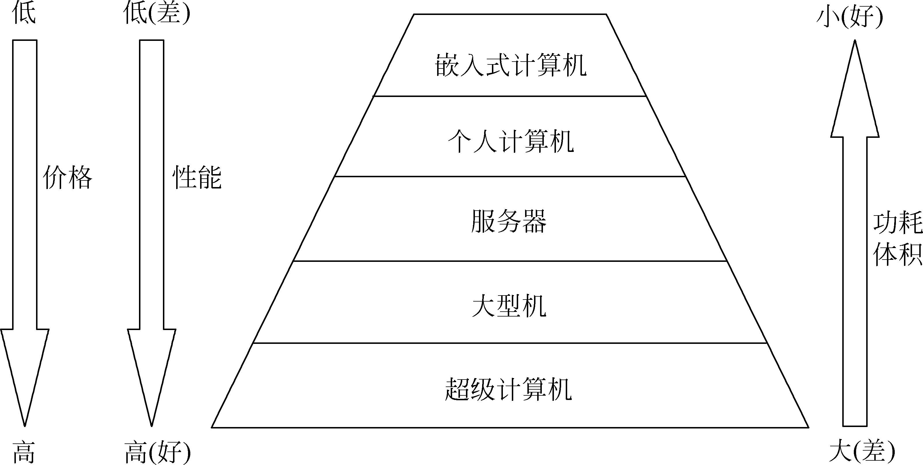
不同规模的计算机

Slide 58
1.6 计算机的分类和应用
1.6.2 计算机的应用
科学计算
数据处理
现代控制及嵌入式系统
  嵌入式计算机的部分应用领域包括：
    信息电器，包括Web浏览，电子书籍，可视电话，网络游戏，个人数字助理，信息家电等。
    移动设备和手持设备，包括智能手机，数字相机，商务通，条码扫描，电子记事本等。
    交互式数字媒体，包括数字机顶盒，交互电视，视频游戏机等。

Slide 59
1.6 计算机的分类和应用
    嵌入式控制设备，包括通信设备、存储设备、办公自动化设备，网络设备等。
计算机辅助设计/计算机辅助制造
  计算机辅助设计（CAD）：利用计算机帮助设计人员进行工程、产品、建筑等设计工作的过程和技术。
  计算机辅助制造（CAM）：在制造业中，利用计算机辅助各种设备完成产品的加工、装配、检测和包装等过程的技术。
网络应用

Slide 60
思考题：
1.1 1.2 1.3

